Slide 1
Електрична іскра, від якої доводиться рятуватися

Slide 2
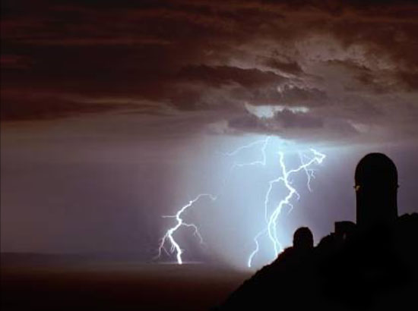
«Історія» блискавки
Люди з непам'ятних часів намагалися захиститися від блискавки різними способами. Для знаходження ефективних засобів порятунку від неї потрібно було з'ясувати її природу і причини виникнення. З цією метою в грозове небо запускали повітряні кулі для спостереження електричного розряду, що проскакує по шнуру до землі. Першим подав ідею блискавковідводу Б. Франклін, пропонуючи заземлювати будинки, встановлюючи в їх найвищих точках загострені вертикальні металеві стержні, з'єднані дротиною з металевим предметом у землі. Проте до цієї ідеї його опоненти віднеслися скептично.

Slide 3
Блискавка з точки зору електрики
Фульмінологія – наука, що вивчає блискавки. Блискавка – це електричне, світлове та звукове явище. Проте пояснення її з точки зору електрики краще розповідає її природу, ніж з точки зору оптики та акустики.

Slide 4
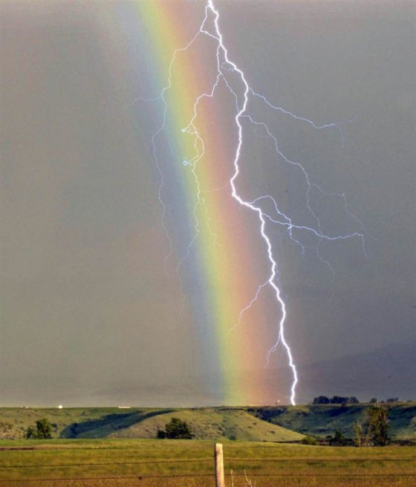
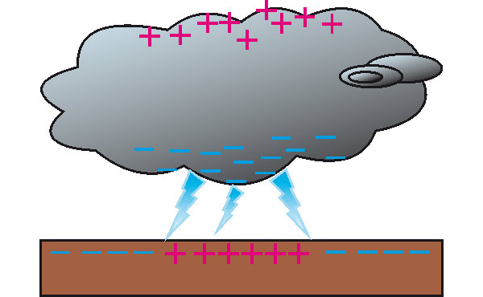
Найбільш часто блискавка виникає в купчасто-дощових хмарах, іноді блискавка утворюється в шарувато-дощових хмарах, а також при вулканічних виверженнях, торнадо і пилових бурях. Існує дві області в хмарах, позитивна і негативна, це дві половини електричного кола, негативний розряд прагне до
позитивного, і цей заряд називається лідером. Позитивний заряд, стример, прагне до лідера. Лідер виходить в основному з хмари, а стример - з поверхні землі або іншої хмари з позитивно зарядженою областю. Блискавка це не один розряд, а кілька десятків пульсуючих розрядів.

Slide 5
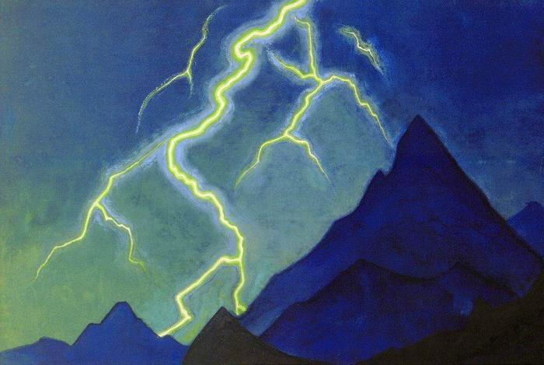
Блискавка у числах
Струм в розряді блискавки досягає 10-100 тисяч ампер, напруга - 1000000 вольт (іноді досягає 50000000 вольт). Середня довжина блискавки 2,5 км, деякі розряди тягнуться в атмосфері на відстань до 20 км. Середня швидкість руху блискавки 150 км/с.

Slide 6
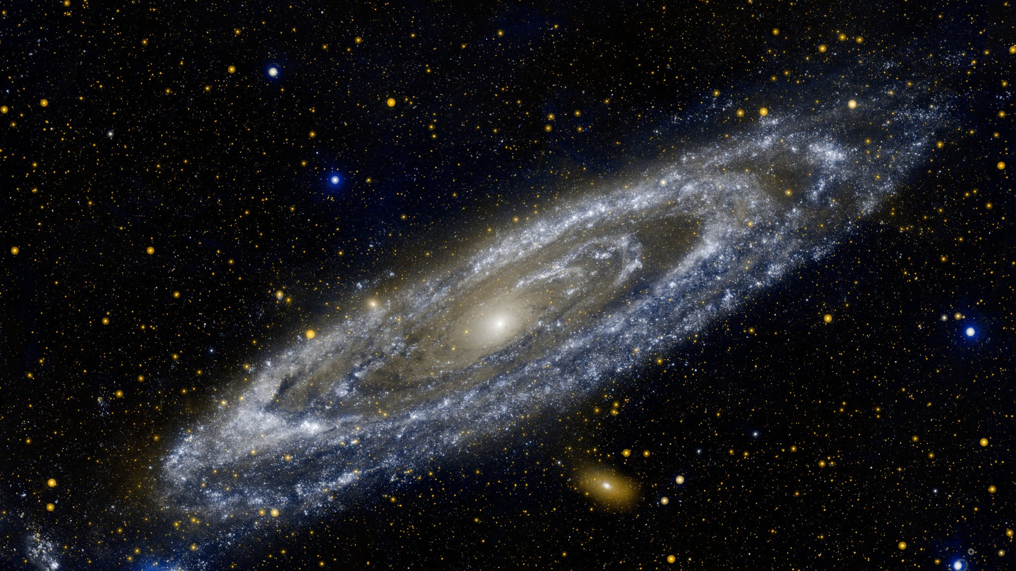
Космічні блискавки
Вчені давно з'ясували , що блискавки - не унікальний для Землі явище . Наприклад , їх спостерігають на Марсі , Венері , Юпітері, Сатурні , Урані . Але до недавнього часу не було відомо , що блискавки можуть виникати прямо посеред космічного Нічого. Електричний розряд був виявлений поряд з галактикою
3C303 - довжина цієї « блискавки » оцінюється в 150 000 світлових років. Як і більшість найкрутіших космічних явищ , цей розряд викликаний чорною дірою. Астрономи припускають, що чорна діра, має сильне магнітне поле, яке в свою чергу генерує електрику.

Slide 7
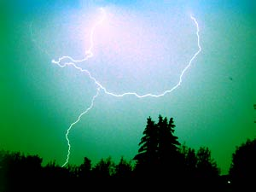
НАЗЕМНІ БЛИСКАВКИ
Кульова
Лінійна
Гамма-блискавка
Чоткова
Плоска

Slide 8
Лінійна блискавка
Лінійна блискавка, яка є іскровим розрядом. Під впливом електричного поля вільні електрони набувають великої швидкості і при зіткненні з молекулами іонізують їх. Внаслідок цього у повітрі збільшується кількість електронів, які знову розганяються електричним полем і в свою чергу спричиняють іонізацію молекул. У вузькому каналі повітря лавиноподібно збільшується кількість електронів, що рухаються від хмари до землі. Цим іонізованим каналом із хмари починають витікати заряди. Виникає лідер блискавки, який пробігає 50—100 м і зупиняється. Потім він відразу ж відновлюється у тому ж каналі і пробігає ще таку ж відстань. Так триває доки лідер не досягне землі.

Slide 9
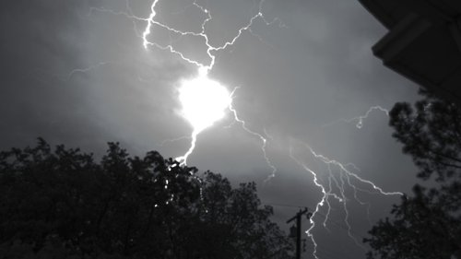
Кульова блискавка
Кульова блискавка — сферичний розряд, який існує в атмосфері певний час. Це з куля діаметром 10—20 см,червонуватого світіння, яка повільно рухається у повітряній течії і супроводжується свистячим або шиплячим звуком. Куля може існувати від декількох секунд до декількох днів.
У момент зникнення куля часто вибухає, спричиняючи великі руйнування і залишаючи по собі хмарку, яка має гострий запах сірки. Куля може проходити через вузькі отвори та уникати перепони, тому вона може з легкістю проникнути в дім.

Slide 10
Чоткова блискавка
Один з найменш вивчених типів блискавки. Являє собою різновид лінійної блискавки, проте частина імпульсів не проявляється та між проявленням кожного нового існує проміжок у часі та просторі. Виглядає як пунктирна лінійна блискавка. Серед проблем вивчення — дуже низька частота проявлення таких блискавок.
Плоска блискавка являє собою тихий розряд у хмарах, коли в них немає достатніх зарядів для утворення лінійної блискавки. Цей вид блискавки не супроводжується гуркотом.
.
Плоска блискавка

Slide 11
Гамма-блискавка
Короткотривалий спалах високоенергетичного гамма-випромінювання на низьких і середніх висотах в грозових хмарах атмосфери одразу ж після звичайної лінійної блискавки. Вперше зареєстровано орбітальною гамма-обсерваторією «Комптон» НАСА в 1991 році. Фізична природа гамма-блискавок поки що вивчається.

Slide 12
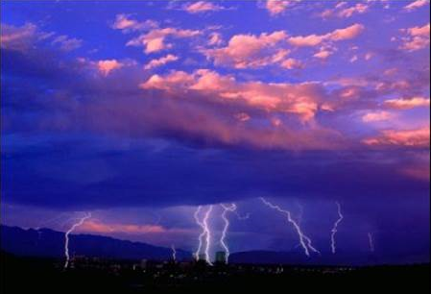
Блискавки у верхніх шарах атмосфери
Джети
Спрайти
Ельфи

Slide 13
Ельфи
Ельфи представляють собою величезні, але слабосвітних спалаху-конуси діаметром близько 400 км, які з'являються безпосередньо з верхньої частини грозової хмари. Висота ельфів може досягати 100 км, тривалість спалахів - до 5 мс.

Slide 14
Джети
Джети являють собою трубки-конуси синього кольору. Висота джетів може досягати 40-70 км (нижня межа іоносфери), живуть джети відносно довше ельфів.

Slide 15
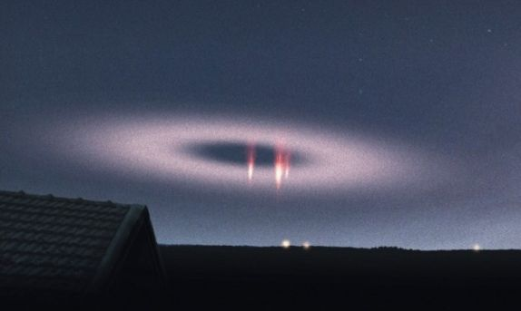
Спрайти
Це якась подібність блискавки, яка б'є в мезосфері і термосфері.Спрайти важко помітні, але вони з'являються в сильну грозу на висоті приблизно від 50 до 130 кілометрів (висота утворення «звичайних» блискавок - не більше 16 кілометрів) і досягають в довжину до 60 км і до 100 км у діаметрі.
Спрайт з'являються через десяті частки секунди після удару дуже сильною блискавки і тривають менше 100 мілісекунд. Найчастіше спрайт поширюються одночасно вгору і вниз, але при цьому поширення вниз помітно більше і швидше.

Slide 16
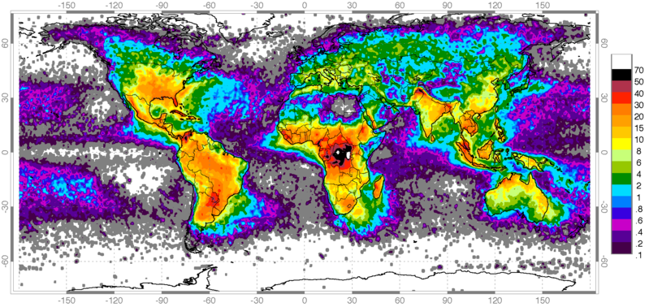

Slide 20
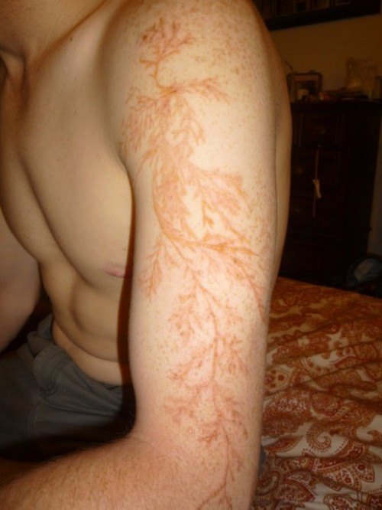
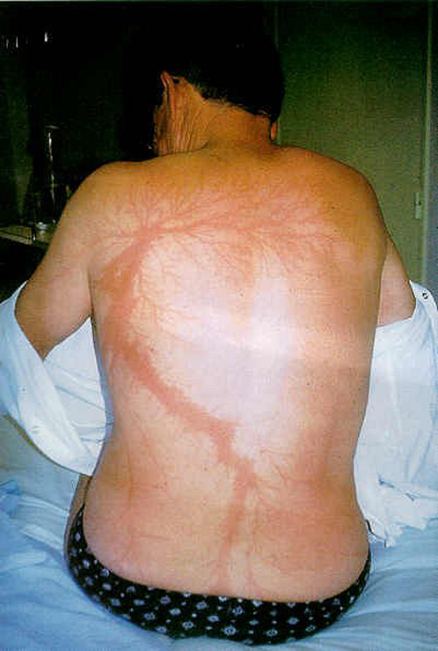
Фігури Ліхтенберга

Slide 21
ДЯКУЄМО ЗА УВАГУ :)

